Slide 1
Témata přednášek PS 2016
6. 10. PSANÍ SKUPIN BĚ/PĚ/MĚ/VĚ; PŘEDLOŽKY A PŘEDPONY S-/Z-/VZ-
13. 10. PSANÍ Ú/Ů; SOUHLÁSKOVÉ SKUPINY
20. 10. PSANÍ VELKÝCH PÍSMEN
27. 10. PSANÍ I/Y V KOŘENECH A KONCOVKÁCH
3. 11. PROBLEMATICKÉ JEVY TVAROSLOVNÉ A SYNTAKTICKÉ
10. 11. HRANICE SLOV V PÍSMU
17. 11. SAMOSTUDIUM: PSANÍ SLOV PŘEJATÝCH; ZKRATKY A ZNAČKY
24. 11. INTERPUNKCE VE VĚTĚ JEDNODUCHÉ
1. 12. INTERPUNKCE V SOUVĚTÍ
8. 12. SAMOSTUDIUM/OPAKOVÁNÍ (bude upřesněno)
15. 12. OPAKOVÁNÍ/TEST

Slide 2
Psaní skupin bě/pě/mě/vě
6. 10. 2016

Slide 3
Psaní pě a bě/bje, vě/vje
po souhlásce p se nikdy nepíše je!
u substantiv vzoru žena v 6. pádě vždy -ě (o volbě, o krávě)
vyskytuje se vyslovované [je] v kořenu slova za předponami ob-,v-
ano -bje-, vje- (ob-jev, v-jem)
ne -bě-, -vě- (oběd, věda)

Slide 4
Psaní mě/mně/mne
Zájmeno já
2. a 4. pád MĚ / MNE (srov. tě, tebe)
3. a 6. pád MNĚ / MI (srov. tobě, ti)

Slide 5
Psaní mě/mně/mne
Ostatní slova s -mně-
- pokud se hláska n či ň vyskytuje i v jiném tvaru téhož slova,
popř. ve slově odvozeném
adverbia odvozujeme od adjektiv: rozumně <- rozumný
slovesa na základě tvaru 3. os. č. j.: rozuměl, rozumět <- rozumí
podobně: uzemnění, zatemnění, zatmění <- uzemnit, zatemnit, zatmít

Slide 6
Předložky a předpony s-/z-/vz-

Slide 7
Úvod
kdo, co
(bez) koho, čeho
komu, čemu
(pro) koho, co
oslovujeme
(o) kom, čem
(s) kým, čím
NOMINATIV
GENITIV
DATIV
AKUZATIV
VOKATIV
LOKATIV/LOKÁL
INSTRUMENTÁL

Slide 8
Úvod
slovesa DOKONAVÁ vyjadřují, že děj byl ukončen/bude završen
přečetl jsem knihu přečtu knihu
slovesa NEDOKONAVÁ k faktu ukončení děje se nevyjadřují
četl jsem knihu čtu knihu budu číst knihu

Slide 9
Předložky s, z
předložka s(e) + INSTRUMENTÁL („s kým, s čím“)
s bratrem se psem s diváky
předložka z(e) + GENITIV („z koho, z čeho“)
vstát z postele socha z kamene pozdrav z tábora

Slide 10
Zvláštnosti, problémy
s(e) + GENITIV „z povrchu pryč“, „po povrchu dolů“
spadla s koně stáhl prsten s prstu shodili to s lavice
-> lze se s tím setkat, ale vnímáno jako zastaralé; obvykle tedy:
spadla z koně stáhl prsten z prstu shodili to z lavice

Slide 11
s sebou sebou
Přineste s sebou občerstvení. Ryba sebou ještě mrskala.
kdo s koho Teď se ukáže, kdo s koho!
být s to Nejsem s to tu látku pochopit.

Slide 12
Předpony s-/z-/vz-
s(e)-/z(e)- + sloveso nedokonavé -> sloveso dokonavé
končit, trávit, křížit -> skončit, strávit, zkřížit
- důležitý je význam, výslovnost bývá často zavádějící

Slide 13
Předpona s(e)-
1. pohyb shora dolů
schlípnout schýlit se spadnout stáhnout strčit
2. pohyb z povrchu pryč
sčesat seškrábnout sfouknout sklouznout

Slide 14
Předpona s(e)-
3. pohyb (výsledek pohybu) k sobě, doprostřed, dohromady
sbíjet sdružit se shledat se shon schůze spřádat
4. uvedení v soulad, uzavření dohody
sestavit sjednat spočítat shodnout se

Slide 15
Předpona z(e)-
1. dokonavá slovesa s významem základového slovesa nedokonavého
zformovat zelektrizovat zkritizovat ztloustnout zpozorovat
2. význam „učinit nebo stát se něčím“
ztemnět zdokonalit zocelit znechutit

Slide 16
Předpona vz-
1. směr vzhůru vztyčit vznést se vzepnout se
2. pohyb proti něčemu vzpírat se vzbouřit se
3. začátek děje vzklíčit vzplanout

Slide 17
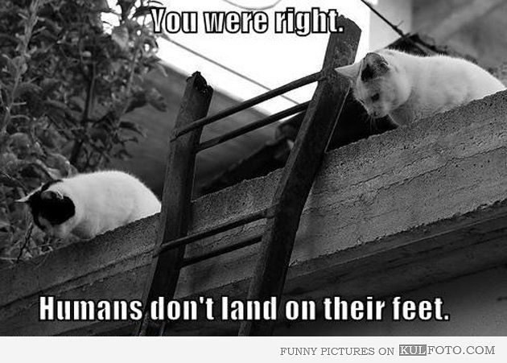
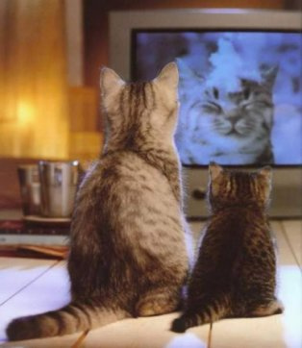
shlédnout zhlédnout
(odněkud, někam, směrem dolů) (něco, (se) v něčem)
Převzato z https://s-media-cache-ak0.pinimg.com/736x/dc/4a/1f/dc4a1f19e1a7b79cb0b3523831a0fe2b.jpg
převzato z http://2.bp.blogspot.com/-8JYo6RqGyj4/Tz7hTNXjr6I/AAAAAAAAA9U/uHJbwQddQUc/s1600/tv.jpg

